Slide 1
Вінницький національний технічний університет
Магістерська кваліфікаційна робота
Методи та засоби технічної діагностики тягового електродвигуна
Виконав ст. гр. ЕПА-14м:
Гоноровський В. В.
Науковий керівник к.т.н. доц.:
Розводюк М. П.
Вінниця 2015

Slide 2
Мета, предмет, об'єкт та задачі дослідження
2
Мета дослідження : підвищення надійності технічного стану тягового двигуна.
Задачі дослідження :
1) проаналізувати методи та засоби діагностики тягових двигунів;
2) розробити математичні моделі, придатні для визначення ресурсу тягового електродвигуна;
3) розробити структуру пристрою визначення ресурсу тягового двигуна.
Об’єктом дослідження в роботі є процеси нагріву в обмотках тягового електродвигуна.
Предметом дослідження є математичні моделі для вдосконалення методів оцінки ресурсу тягового електродвигуна.

Slide 3
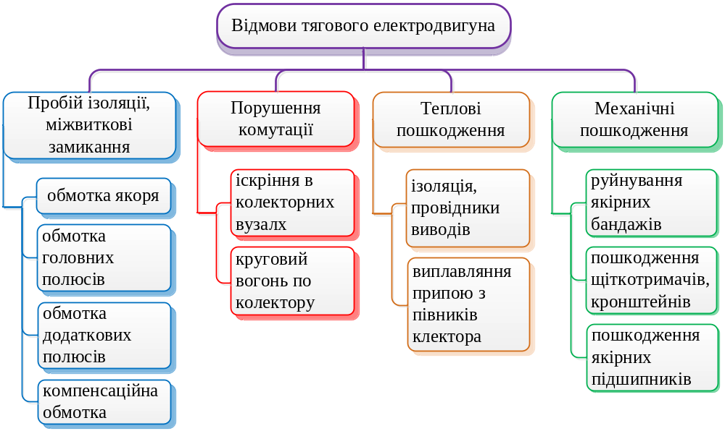
Класифікація методів і засобів діагностування тягового електродвигуна
3
Класифікація відмов тягового електродвигуна

Slide 4
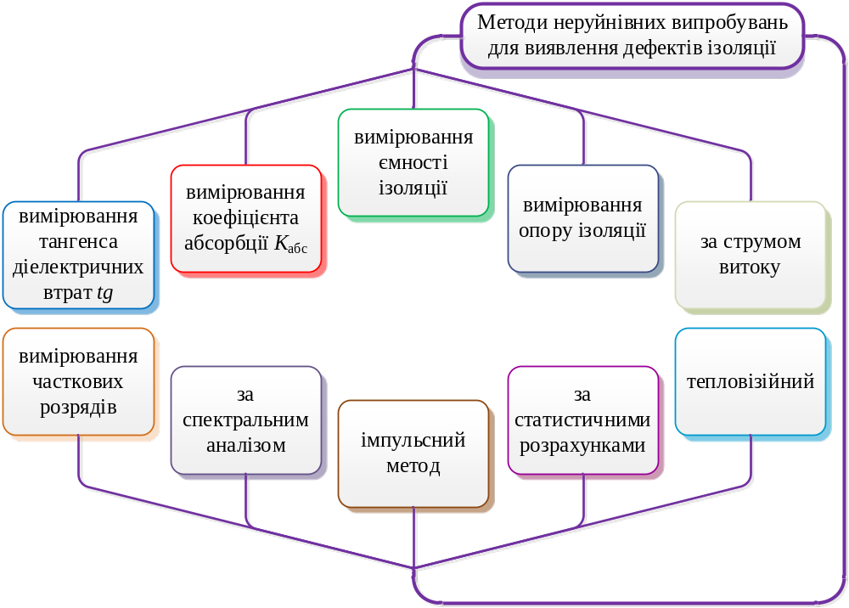
4
Класифікація методів і засобів діагностування тягового електродвигуна
Методи неруйнівних випробувань для виявлення дефектів ізоляції

Slide 5
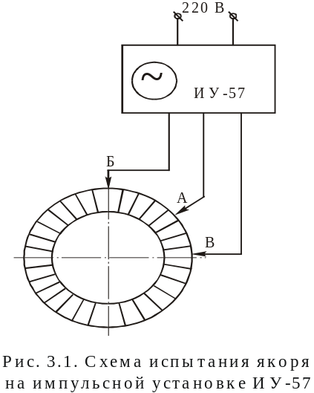
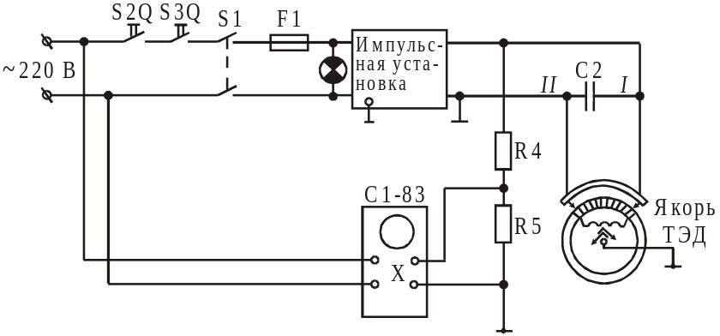
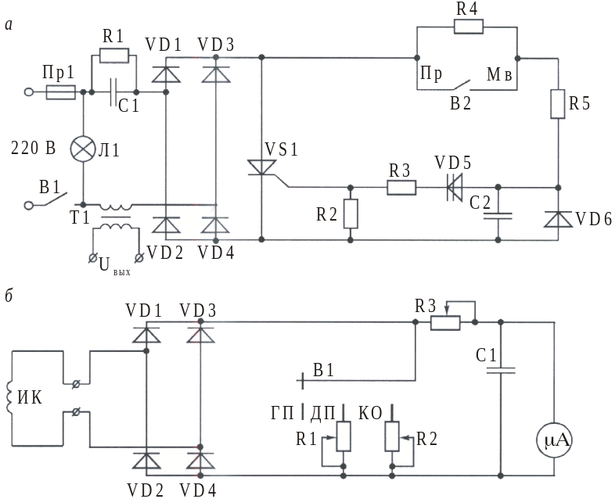
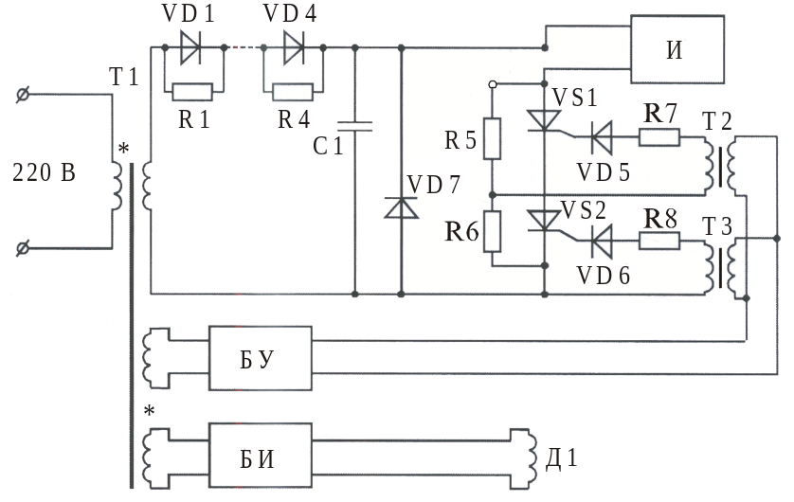
Класифікація методів і засобів діагностування тягового електродвигуна
5
Імпульсна установка А-1840 ПКБ ЦТ
Дослідження якоря на імпульсній установці
Пристрою для визначення наявності міжвиткових замикань в обмотці якоря
Пристрої для визначення міжвиткових замикань в полюсних котушках

Slide 6
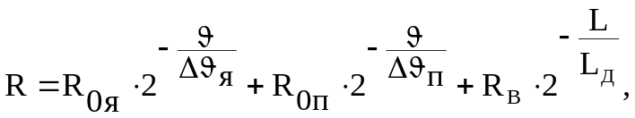

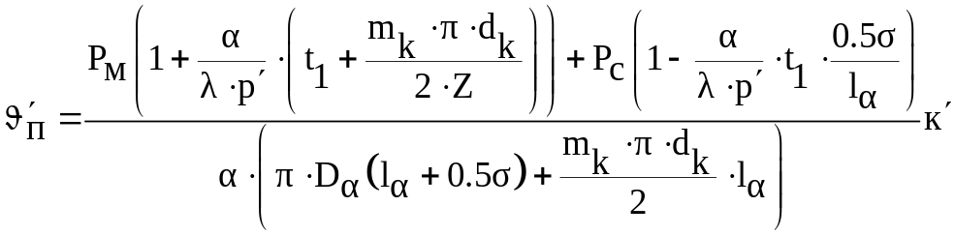

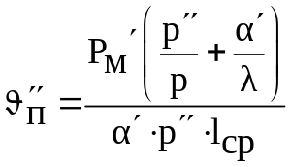
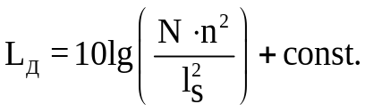
Математична модель для діагностування тягового
електродвигуна
6
Значення ресурсу
(5.1)
Перегрів якоря
(5.2)
Наргів якоря
(5.3)
Перегрів полюсів
(5.4)
Нагрів полюсів
(5.5)
Віброприскорення
(5.6)

Slide 7
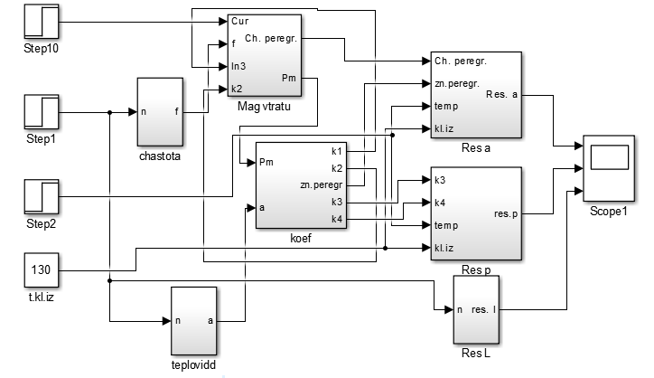
Математична модель для діагностування тягового
електродвигуна
7
Структурна схема математичної моделі визначення залишкового ресурсу спрощена

Slide 8
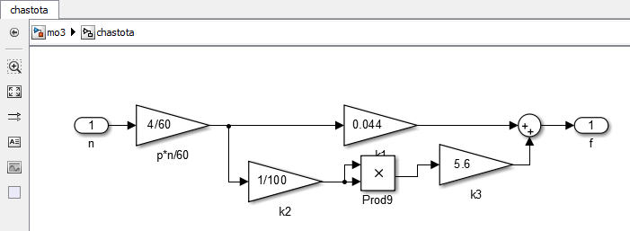
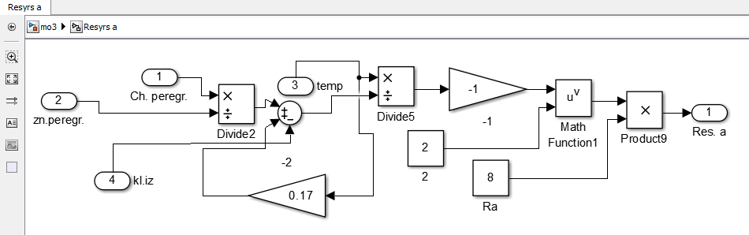
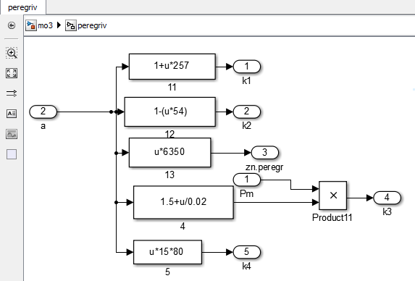
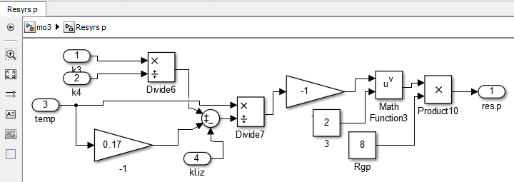
Математична модель для діагностування тягового
електродвигуна
8
Структурна схема підсистеми
визначення частоти
Структурна схема підсистеми визначення ресурсу якоря
Структурна схема підсистеми
визначення перегріву
Структурна схема підсистеми
визначення ресурсу полюсів

Slide 9
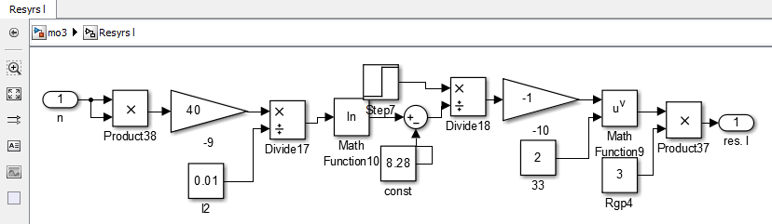
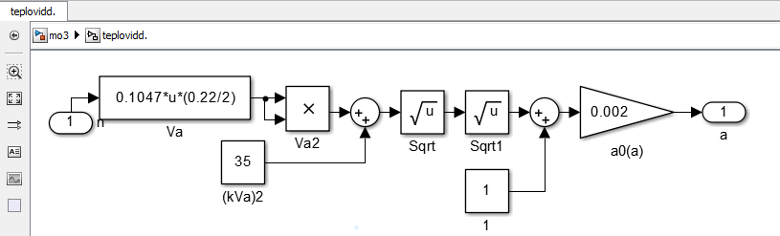
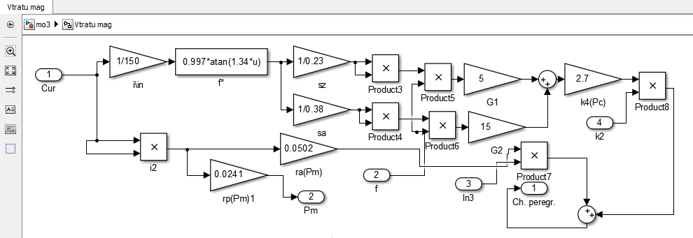
Математична модель для діагностування тягового
електродвигуна
9
Структурна схема підсистеми
визначення вібрації
Структурна схема підсистеми
визначення тепловіддачі
Структурна схема підсистеми визначення втрат на перемагнічення

Slide 10
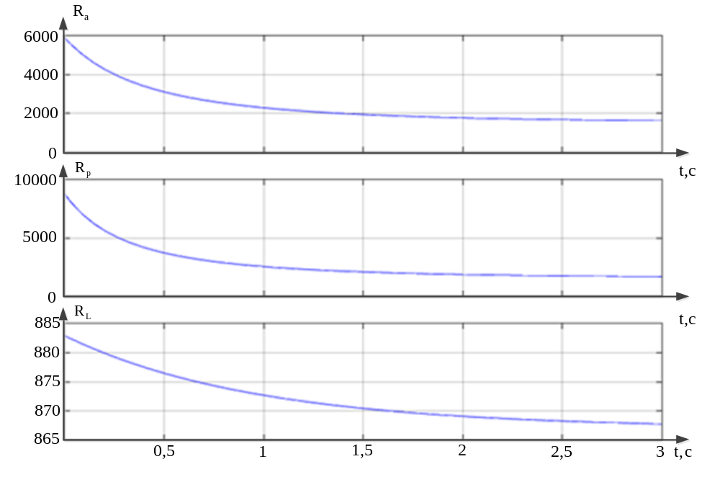
10
Перевірка адекватності математичної моделі
Зменшення ресурсу тягового двигуна, при параметрах, що перевищують «норму»

Slide 11
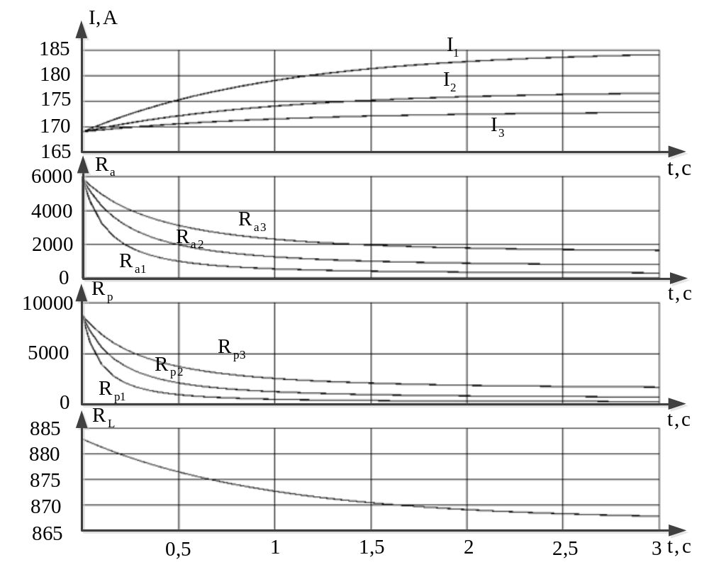
11
Перевірка адекватності математичної моделі
Залежність ресурсу якоря, полюсів та вібрації від струму, що протікає через двигун

Slide 12
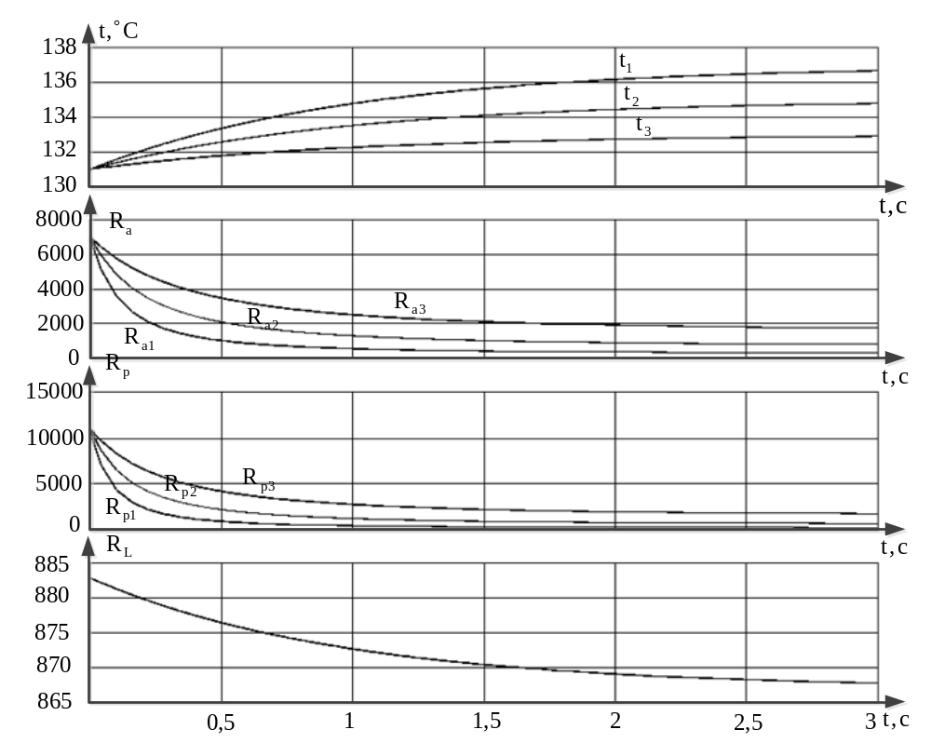
12
Перевірка адекватності математичної моделі
Залежність ресурсу якоря, полюсів та вібрації від температури

Slide 13
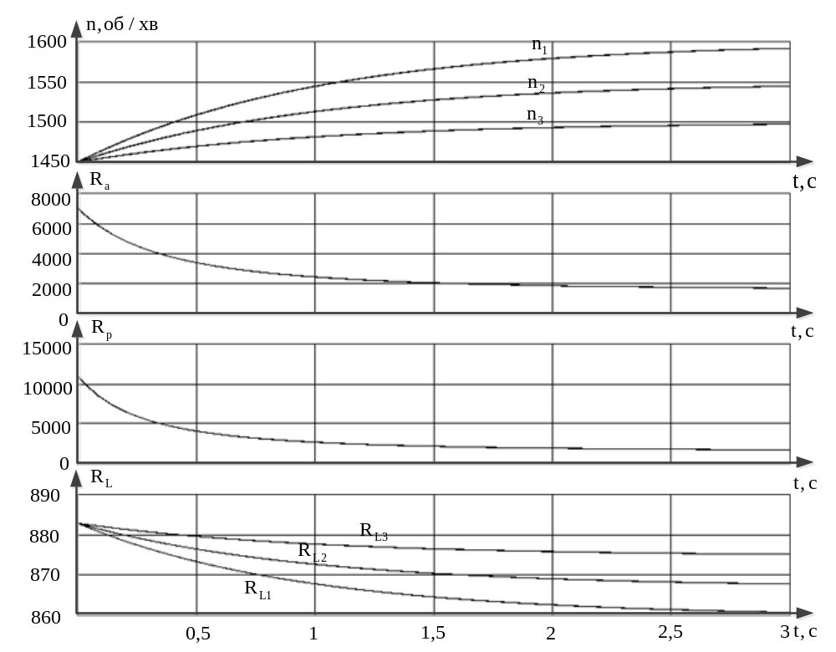
13
Перевірка адекватності математичної моделі
Залежність ресурсу якоря, полюсів та вібрації від обертів ротора двигуна

Slide 14
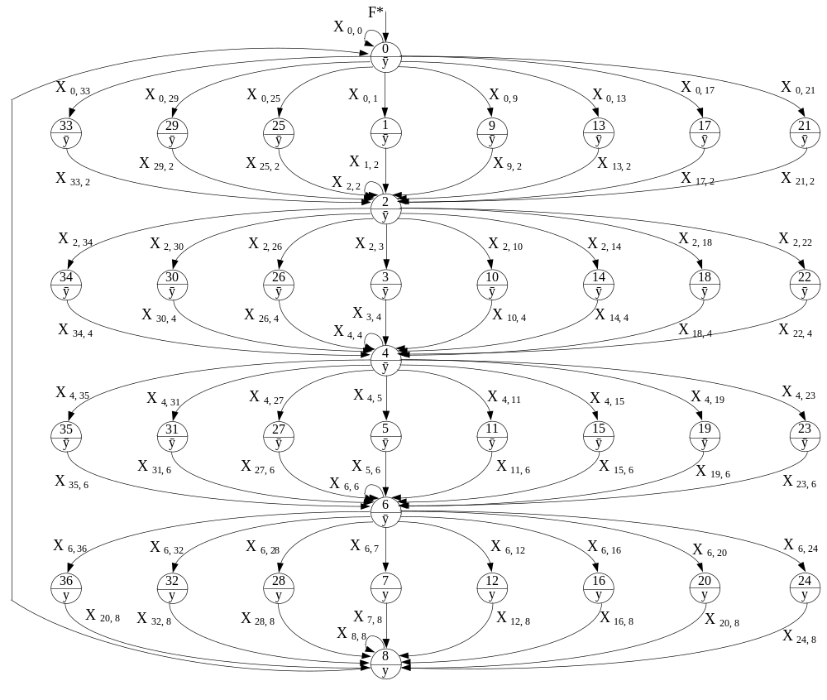
Структура пристрою для діагностування тягового
електродвигуна
14
Граф функціонування блока обчислення залишкового ресурсу системи діагностування тягового двигуна

Slide 15
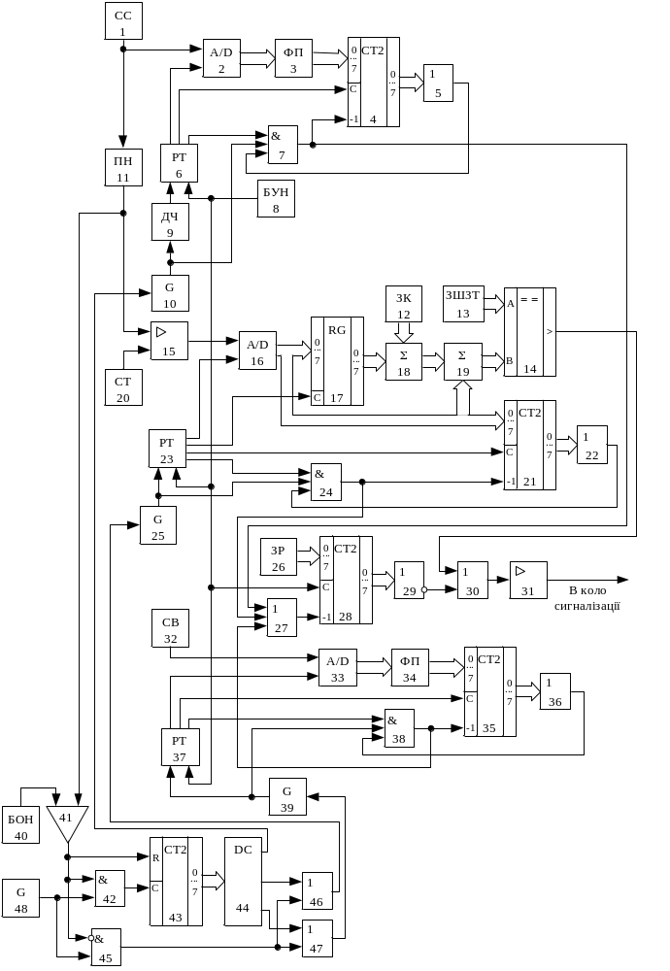
Структура пристрою для діагностування тягового
електродвигуна
15
1 – сенсор температури; 2, 16, 33 – відповідно перший, другий і третій аналого-цифрові перетворювачі; 3, 34 – відповідно перший і другий функціональні перетворювачі; 4, 21, 35, 43 – відповідно перший, другий, третій і четвертий лічильники імпульсів; 5, 22, 27, 30, 36, 46, 47 – відповідно перший, другий, третій, четвертий, п’ятий, шостий та сьомий логічні елементи АБО; 6, 23, 37 – відповідно перший, другий і третій розподільники тактів; 7, 24, 38, 42, 45 – відповідно перший, другий, третій, четвертий і п’ятий логічні елементи І; 8 – блок установки нуля; 9 – дільник частоти; 10, 25, 39, 48 – відповідно перший, другий, третій і четвер генератори імпульсів; 11 – перетворювач напруги; 12 – задавач коду; 13 – задавач швидкості зміни температури; 14 – цифровий компаратор; 15 – диференціальний підсилювач; 17 – регістр з інверсними виходами; 18, 19 – перший і другий суматори відповідно; 20 – сенсор температури; 26 – задавач ресурсу двигуна; 28 – двійковий лічильник ресурсу; 29 – логічний елемент АБО-НІ; 31 – підсилювач сигналу; 32 – сенсор вібрації; 40 – блок опорної напруги; 41 – компаратор; 44 – дешифратор
Структурна схема системи діагностування тягового електродвигуна

Slide 16
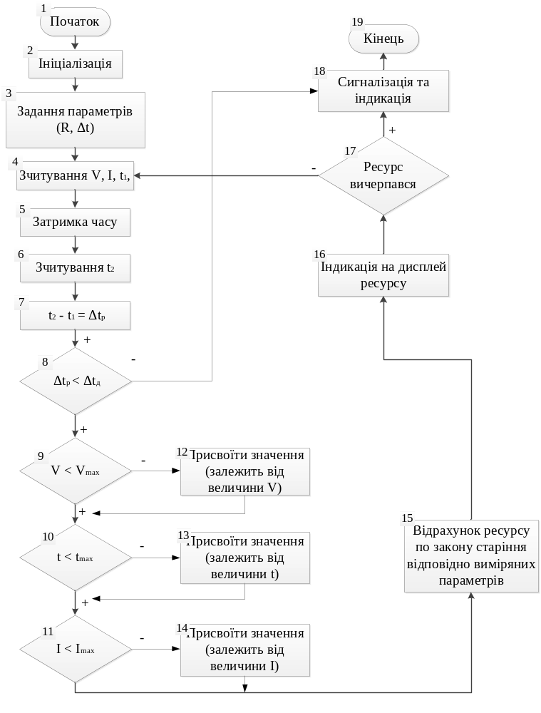
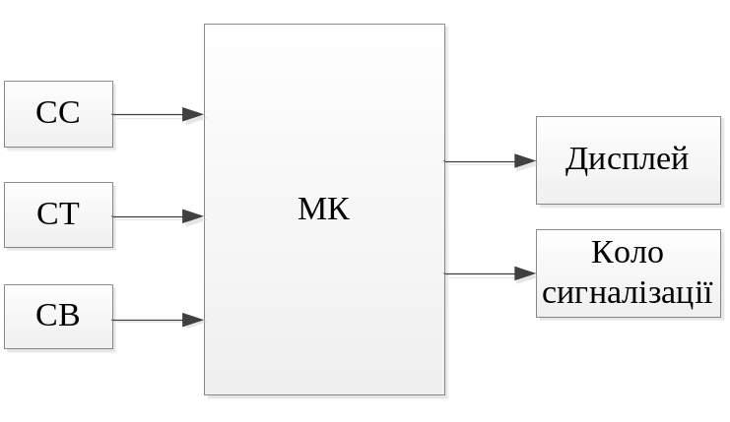
Мікропроцесорна реалізація пристрою для діагностування тягового електродвигуна
16
Структурна схема пристрою
Алгоритм роботи пристрою діагностики тягового двигуна

Slide 17
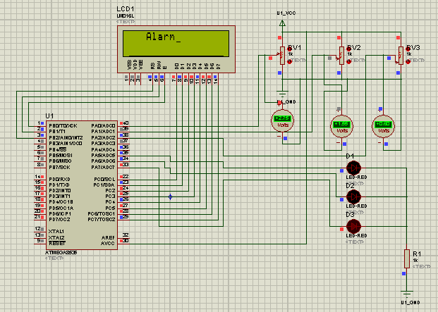
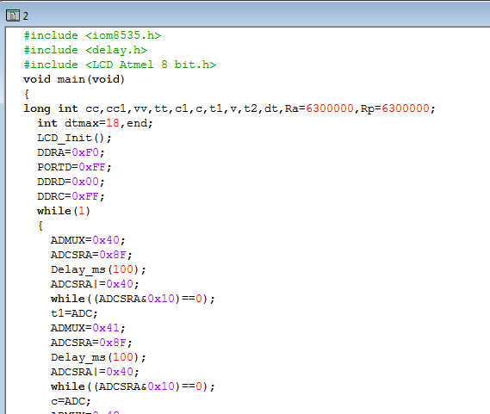
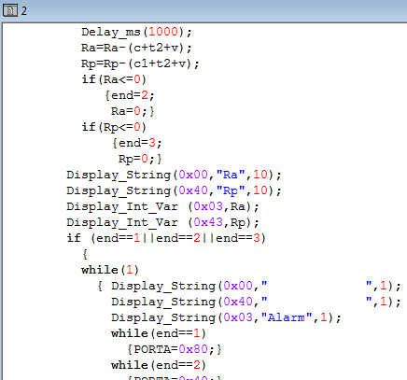
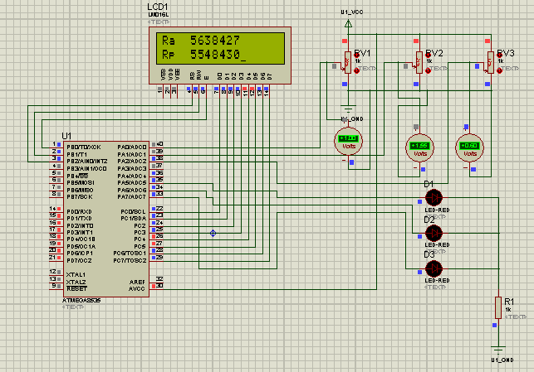
Програма контролера
17
Написання програми та перевірка її працездатності

Slide 18
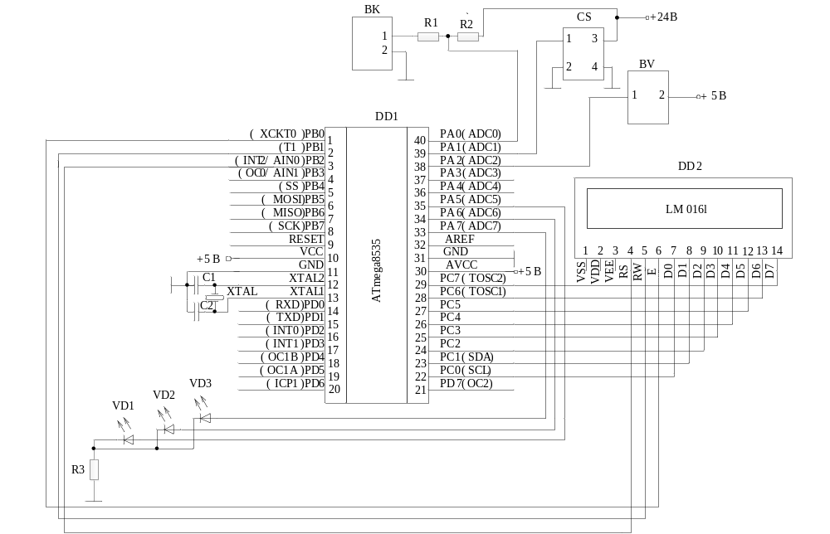
18
Мікропроцесорна реалізація пристрою для діагностування тягового електродвигуна
Принципова електрична схема пристрою визначення ресурсу тягового електродвигуна

Slide 19
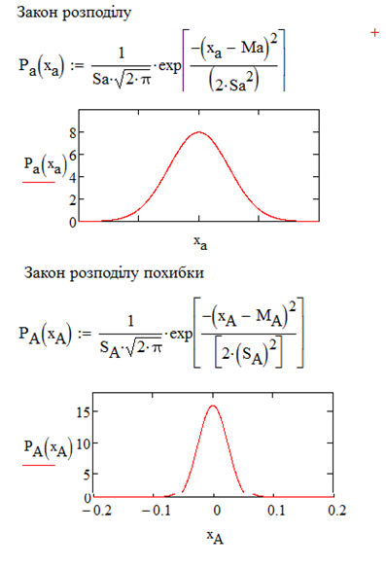
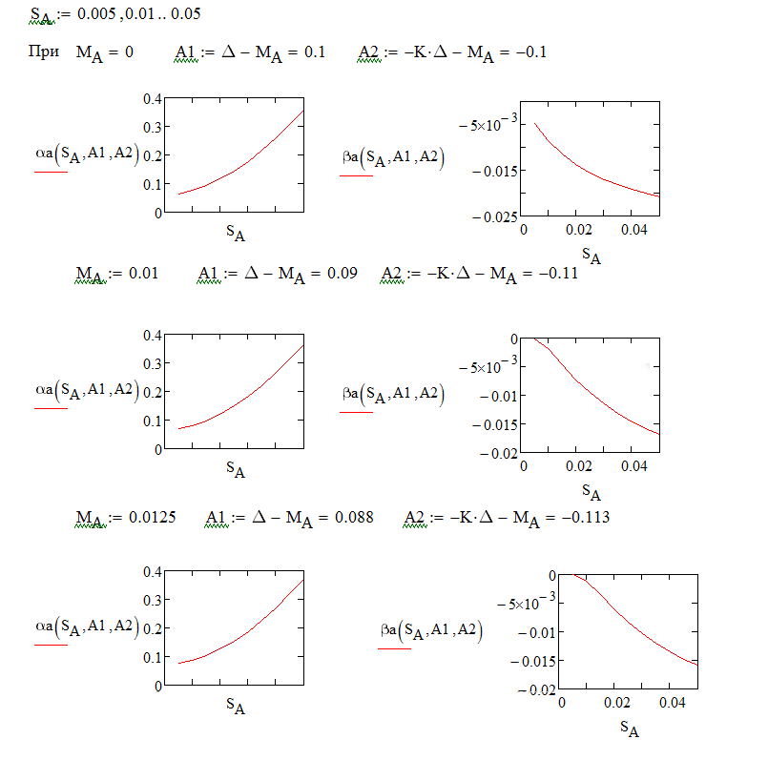
Оцінка похибок першого та другого роду
19

Slide 20
Наукова новизна та практичне значення результатів дослідження
Наукова новизна:
Наукова новизна одержаних результатів. У роботі отримано такі наукові результати:
1) удосконалено існуючу математичну модель для визначення залишкового ресурсу тягового двигуна, яка, на відміну від існуючих, дозволяє враховувати вплив температури обмоток якоря, збудження та додаткових полюсів, швидкість зміни цієї температури, а також влив струму й вібрації;
2) синтезована структура системи технічної діагностики тягового електродвигуна на основі запропонованої математичної моделі з використанням розробленої секвенційної моделі, яка, на відміну від існуючих, враховує такі параметри, як струм, температуру, швидкість зміни температури та вібрацію.
Практичне значення одержаних результатів. Використання одержаних результатів дозволить підвищити ефективність визначення технічного стану тягового електродвигуна за рахунок наявності можливості в реальному часі здійснювати контроль його залишкового ресурсу, спланувати необхідні ремонтні роботи, зменшити ймовірність виходу з ладу електродвигуна, тобто зупинки технологічного процесу, а як наслідок – збільшити надійність перевезення вантажу чи пасажирів.

Slide 21
Дякую за увагу

